Slide 1
GIT / GITHUB
Guía orientada y comandos

Slide 2

TEMARIO DEL CURSO
¿Qué es un Sistema Control de Versiones?
¿Qué es Git?
Instalación y configuración de Git
Los tres estados de Git
Comandos básicos
git init
git clone
git add
git commit
git status
git log
git diff
git checkout --
git reset
git branch
git stash
.gitignore (Ignorando archivos no deseados)
GitHub
¿Qué es GitHub?
git pull
git push
git merge

Slide 3
¿Qué es un Sistema Control de Versiones?
Registra los cambios realizados en un archivo o conjunto de archivos a lo largo del tiempo.

Slide 4
¿Qué es Git?
Sistema de control de versiones
Open Source
Creado por Linus Torvalds

Slide 5
Instalación
https://git-scm.com/

Slide 6
Configuración
git config --global user.name "John Doe"
git config --global user.email johndoe@example.com

Slide 7
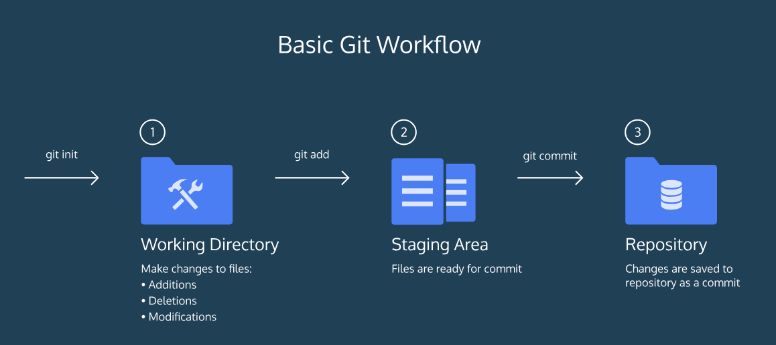
Los 3 estados de GIT
confirmado (committed), modificado (modified) y preparado (staged)
1. Hago cambios | 2. git add | 3. git commit | 4. Vuelvo a empezar

Slide 8
Comandos básicos
Inicializando un repositorio
git init
git clone
(initialize a new git repository)
(create a copy of an existing repository)

Slide 9
Comandos básicos
Del Working Directory al Staging Area
git add <filename>
git add <filename1> <filenameN>
git add .

Slide 10
Comandos básicos
Del Staging Area al Repository
git commit –m “Commit Message”
Standard Conventions for Commit Messages:
Must be in quotation marks
Written in the present tense
Should be brief (50 characters or less) when using -m

Slide 11
Comandos básicos
Viendo el estado de los archivos
git status

Slide 12
Comandos básicos
Revisando la historia de nuestro proyecto
git log

Slide 13
Comandos básicos
Revisando las diferencias entre el working directory y el staging área (cambios desde el último commit)
git diff <filename>

Slide 14
Comandos básicos
Revisando las diferencias de un archivo entre dos Branch diferentes
git diff branch1 branch2 <filename>

Slide 15
Comandos básicos
Revisando las diferencias de un archivo entre dos commits
git diff commit1 commit2 <filename>

Slide 16
Comandos básicos
RETROCESO
Descartando cambios del working directory
git checkout -- <filename>
git checkout -- <filename1> <filenameN>
git checkout -- .

Slide 17
Comandos básicos
RETROCESO
Deshaciendo commits
(Deshaciendo el commit
perdiendo las modificaciones)
git reset –-hard <hash>
(Deshaciendo el commit
manteniendo las modificaciones)
git reset <hash>
(Para obtener el hash
del commit)
git log

Slide 18
Comandos básicos
¿En qué branch/rama estoy?
git branch

Slide 19
Comandos básicos
Creando una nueva rama
git checkout –b “new_branch”
*branch names can’t contain whitespaces
new_branch
new-branch

Slide 20
Comandos básicos
Moviendo a otra rama
git checkout “branch_name”

Slide 21
Comandos básicos
Guardado rápido provisional
git stash
git stash list
git stash pop

Slide 22
.gitignore
Ignorando archivos no deseados

Slide 23

¿Qué es GitHub?
Plataforma de desarrollo colaborativo
Aloja proyectos utilizando el sistema de control de versiones Git
Público y Privado (de pago)
El 4 de junio de 2018, Microsoft compró GitHub por la cantidad de 7.500 millones de dólares.

Slide 24
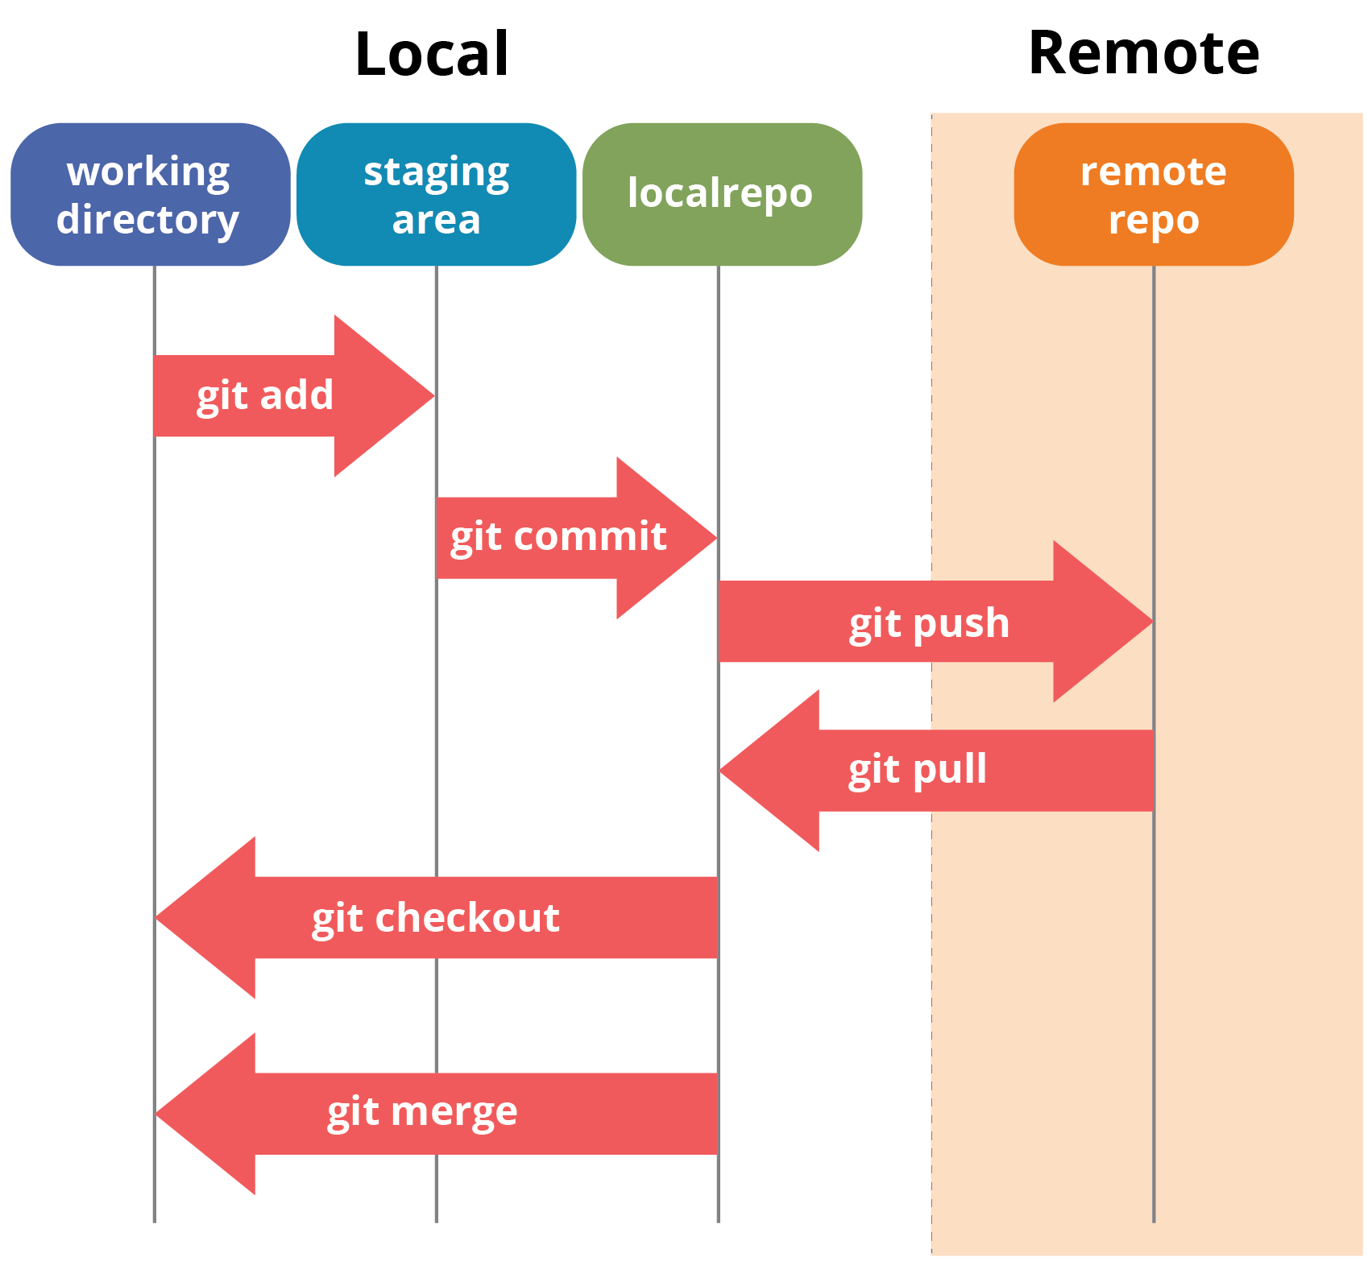
Notes:
Git pull = git fetch + git merge

Slide 25
Comandos básicos
Trayendo cambios desde el repositorio remoto
y aplicándolos
git pull

Slide 26
Comandos básicos
Enviando cambios al repositorio remoto
git push
git push –u origin <branch>
(Añadir un branch local a remote)

Slide 27
Comandos básicos
Eliminando un Branch de forma local y remote
git push origin –delete <branch_name>
(remote)
git branch –d <branch_name>
(local)

Slide 28
Comandos básicos
Combinando archivos de diferentes ramas
git merge

Slide 29
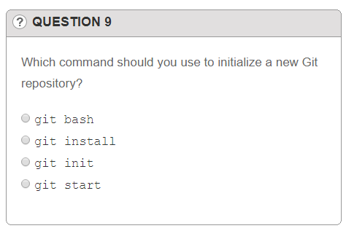

Slide 30
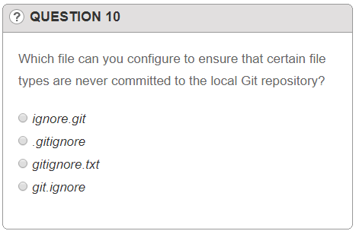

Slide 31
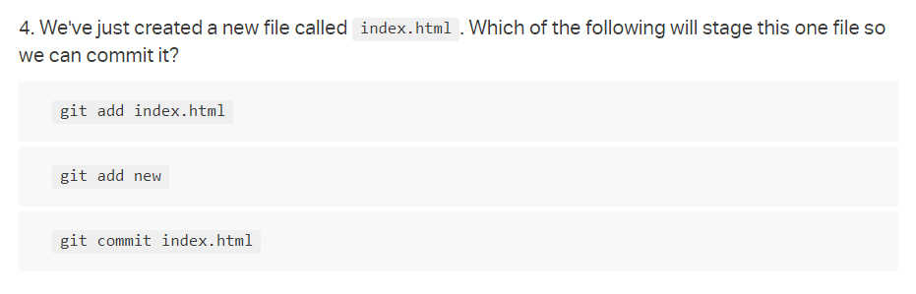

Slide 32
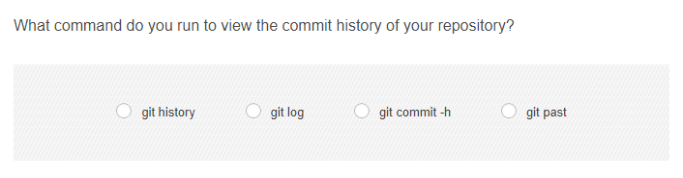

Slide 33
¡A PRACTICAR!
¡A PRACTICAR!
¡A PRACTICAR!
https://github.com/eduatro/simple-on-line-status

